Slide 1
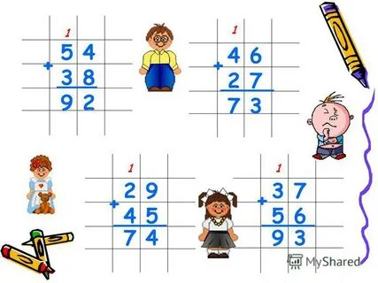
Математика
2 класс
Тема: Сложение вида 37 + 48, 37 + 53, 87 + 13, 32 + 8
Учитель: Киселева С.А.

Slide 2

Цель:
Создание условия для ознакомления с новым письменным приемом сложения вида 37+48.

Slide 3
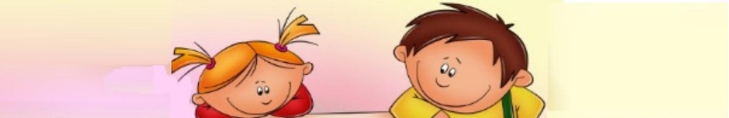
Задание № 1
Изучите новый учебный материал на с. 34 и просмотри новый «Математика 2 класс (Урок№37 - Сложение вида 87 + 13.)», перейдя по ссылке https://www.youtube.com/watch?v=UAAFg6mQwdQ&feature=emb_logo

Slide 4

Памятка
Пишу…
Складываю единицы…
Пишу под единицами…Передаю…
Складываю десятки…
Читаю ответ…

Slide 5
Задание №2
Решите задачу №4 на с. 12.

Slide 6
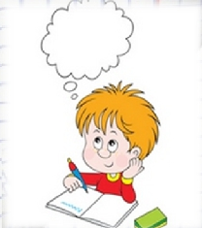
Задание №3
Решите примеры №5 с. 12

Slide 7
Задание для контроля
Решите примеры №
с. 12
?

Slide 8
Продолжи фразу:
Сегодня на уроке
я узнал……
я научился….
я познакомился
я повторил…..
я закрепил….
На уроке меня заинтересовало

Slide 9
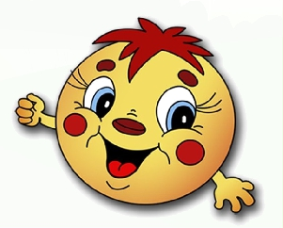
Спасибо за внимание!

